Slide 1
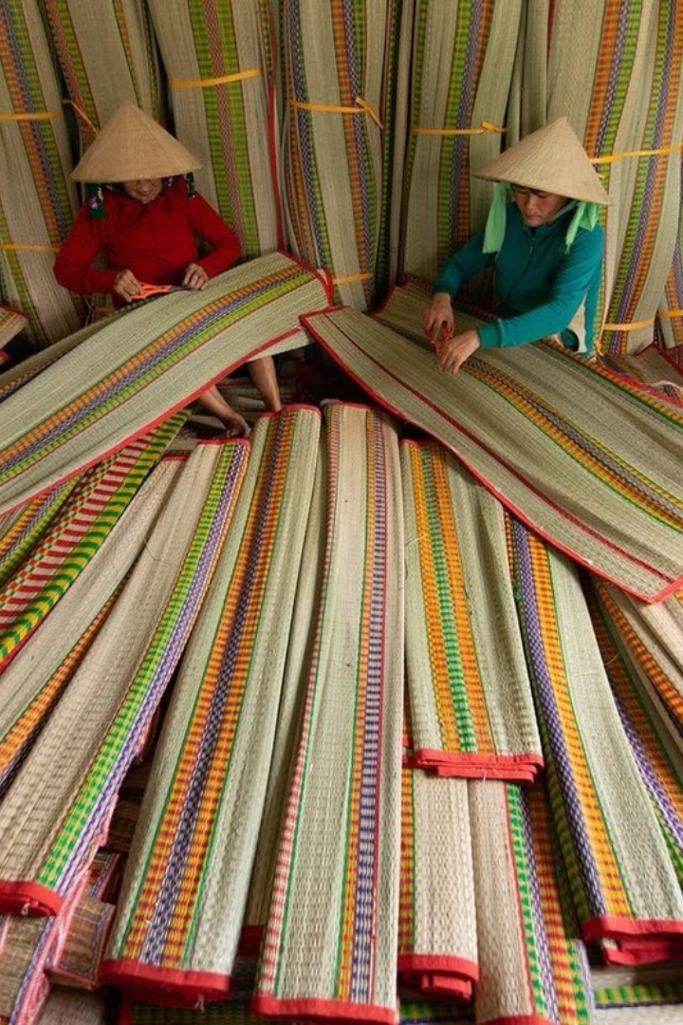


An Toàn Lao Động Trong Sản Xuất Chiếu
Bài giảng cung cấp nội dung về thực trạng an toàn lao động trong ngành sản xuất chiếu, phân tích các nguy cơ và giải pháp nâng cao an toàn cho người lao động.
Bản quyền thuộc An Toàn Nam Việt

Slide 2

Thực Trạng An Toàn Lao Động
Giảm Số Vụ
Số vụ tai nạn lao động giảm 7,09% so với cùng kỳ năm 2023.
Giảm Số Người Bị Nạn
Số người bị nạn giảm 6,04% so với cùng kỳ năm 2023.
Tăng Số Người Bị Thương Nặng
Số người bị thương nặng tăng 3,32% so với cùng kỳ năm 2023.

Slide 3
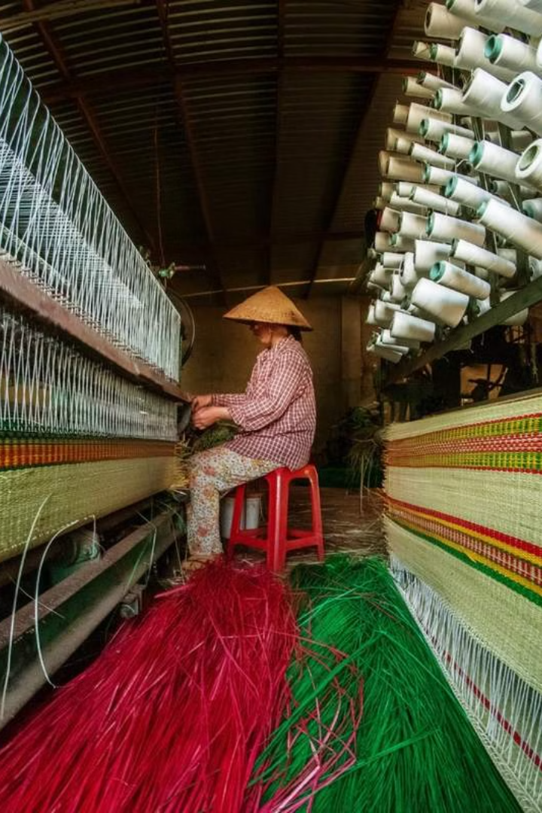
Nguy Cơ Tai Nạn Trong Sản Xuất Chiếu
1
Tai nạn do máy móc
Nguy cơ kẹp tay, chân hoặc bị máy cắt.
2
Tai nạn do hóa chất
Nguy cơ bỏng hóa chất hoặc hít phải khí độc.
3
Tai nạn do trượt ngã
Nguy cơ gãy xương hoặc chấn thương do bề mặt trơn trượt.
4
Tai nạn do sức ép vật lý
Bị đau lưng, căng cơ, thậm chí là chấn thương cột sống
5
Tai nạn do cháy nổ
Sự cố về điện hoặc sơ suất trong sử dụng hóa chất

Slide 4
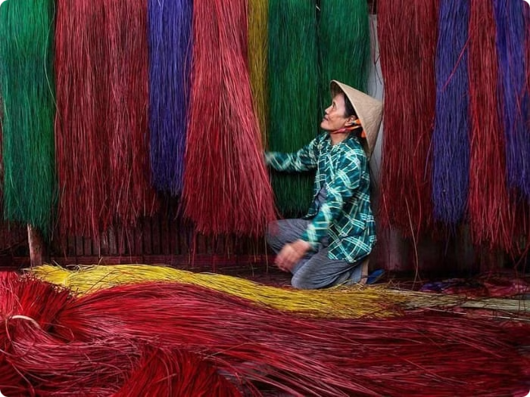
I. Công đoạn Nhuộm Màu
Tiếp xúc hóa chất
Nguy cơ kích ứng da, viêm nhiễm hoặc vấn đề hô hấp.
Tai nạn do máy móc
Nguy cơ chấn thương từ máy nhuộm và thiết bị sấy khô.
Phơi hoặc sấy khô sợi
Nguy cơ bỏng do tiếp xúc với nhiệt độ cao hoặc trượt ngã.

Slide 5
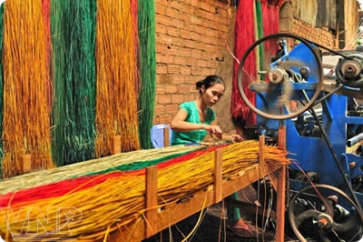



II. Công đoạn Dệt Chiếu
Tai nạn do máy móc
Nguy cơ chấn thương do các bộ phận chuyển động.
Chấn thương cơ xương
Nguy cơ đau lưng, đau cổ do ngồi lâu và thao tác lặp đi lặp lại.
Môi trường làm việc
Nguy cơ trượt ngã do sợi lát, cói, tre không được xử lý cẩn thận.

Slide 6

III. Công đoạn Gia Cố Và Viền Mép Chiếu
1
Máy may hoặc ép nhiệt
Nguy cơ chấn thương do vận hành máy không đúng cách.
2
Kim khâu và dụng cụ cắt tỉa
Nguy cơ bị kim đâm vào tay hoặc bị cắt.
3
Môi trường làm việc
Nguy cơ trượt ngã hoặc va đập do khu vực không gọn gàng.

Slide 7





Giải Pháp Nâng Cao
An Toàn Lao Động
Đào tạo an toàn
Nâng cao kiến thức và kỹ năng an toàn lao động cho công nhân.
Trang bị bảo hộ
Cung cấp đầy đủ trang thiết bị bảo hộ cá nhân phù hợp.
Kiểm tra và bảo dưỡng máy móc
Đảm bảo các thiết bị vận hành an toàn và hiệu quả.
Cải thiện môi trường làm việc
Tạo môi trường làm việc an toàn, sạch sẽ, thông thoáng.

Slide 8

Xử lý tình huống khẩn cấp
1
Dừng máy
Ngay lập tức dừng hoạt động của máy móc khi xảy ra tai nạn.
2
Sơ cứu
Thực hiện sơ cứu ban đầu cho người bị nạn nếu cần thiết.
3
Gọi cấp cứu
Liên hệ dịch vụ y tế khẩn cấp nếu tình trạng nghiêm trọng.
4
Báo cáo
Thông báo cho quản lý và lập báo cáo chi tiết về sự cố.

Slide 9

Vai Trò Của Doanh Nghiệp
Cam kết
Cam kết đầu tư vào an toàn lao động.
Luật pháp
Tuân thủ các quy định về an toàn lao động.
Giám sát
Giám sát việc thực hiện các quy định an toàn.

Slide 10

Vai Trò Của Người Lao Động
Tự giác
1
Tự giác tuân thủ các quy định an toàn.
2
Báo cáo
Báo cáo ngay khi phát hiện nguy cơ tiềm ẩn.
Hỗ trợ
3
Hỗ trợ đồng nghiệp trong việc đảm bảo an toàn.

Slide 11
Tài liệu tham khảo
1
Bài kiểm tra ATLD nhóm 3
Trắc nghiệm an toàn lao động nhóm 3
2
Bảng báo giá huấn luyện ATLD
Xem chi tiết
3
Tải về tài liệu (download)
Download tài liệu huấn luyện an toàn lao động sản xuất chiếu

